Slide 1
ABC BAĞLAMA

Slide 2
KISACA ABC BAĞLAMA
Rakamlar yerine harfler arasındaki ilişkiyi bulduğumuz bir oyundur.
AMAÇ; tüm noktaları kullanarak aynı harfleri birbirine bağlamaktır.
Harfleri bağlamak için yalnızca yatay ve dikey çizgiler kullanabilirsiniz.
Yerleştirdiğiniz çizgilerin birbiriyle kesişmemelidir.
Oyun sonunda tüm noktalar kullanılmış olmalıdır.

Slide 3
DİKKAT!
ABC bağlamaca tablolarını doldurmaya başladığınızda diğer harflerin yolunu kesmemeye dikkat edin.
İlk olarak köşeleri doldurursanız orta alanda çizgileri daha rahat kullanabilirsiniz.

Slide 4
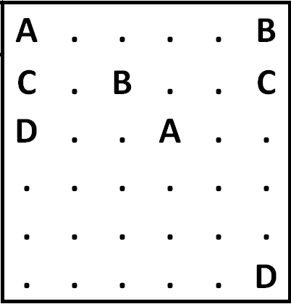
Soruyu ve Cevap Anahtarını İnceleyelim

Slide 5
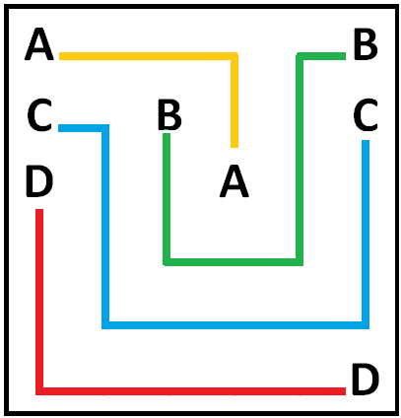

Slide 6
VERDİĞİMİZ ÖRNEĞİ ADIM ADIM ÇÖZELİM

Slide 7
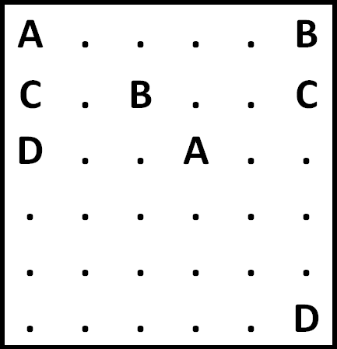
Her adımda tek olasılıklı çizgileri
Çizerek ilerleyeceğiz

Slide 8
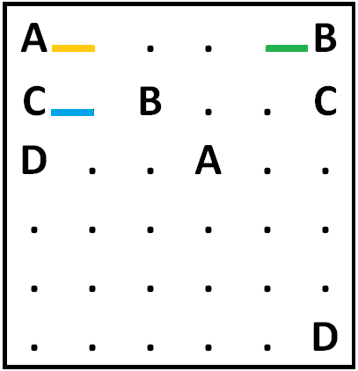

Slide 9
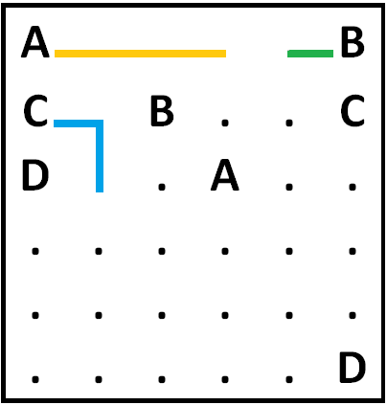

Slide 10
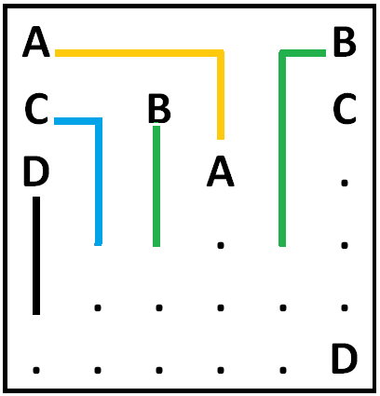

Slide 11
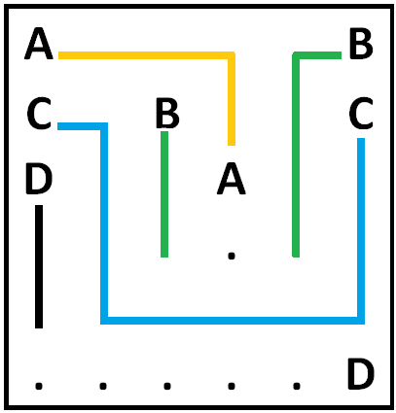

Slide 13
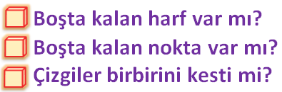
ŞİMDİ KONTROL EDELİM

